Slide 1
jQuery中的基本事件的使用

Slide 2
1.绑定事件
（1）bind()方法
用法：bind(type, [data], fn) 可以传三个参数
参数介绍：
参数1：事件类型blur,focus,load,resize,scroll,unload,click,dbclick,mousdown
mouseup,mouseover,mouseout,mouseenter,mouseleave,change,select,submit,keypress,keydown,keyup和error等
参数2：（可选参数）作为event.data属性值传递一个额外的数据，这个数据是一个字符串、一个数字、一个数组或一个对象
参数3：表示绑定到指定元素的处理函数。

Slide 3
①为对象绑定一个事件，一个处理程序
对象.bind('事件', function () { .... });
②为对象绑定多个事件，一个处理程序
对象.bind('事件1 事件2',function(){ .... })
③为对象绑定多个事件，多个处理程序
对象.bind({
"事件1":function(){...},
"事件2":function(){ ...}
})
注：事件名称的引号可以省略不写

Slide 4
说明：事件处理程序既可以传匿名函数也可以传函数名
例如：对象.bind('事件', fn);
function fn(){
//事件处理代码块
}
注意：传函数名称的时候无需加圆括号

Slide 5
（2）unbind()方法:删除绑定的事件
①删除所有当前元素的事件
$('button').unbind();
②使用 unbind参数删除指定类型事件
$('button').unbind('click');//删除当前元素的 click事件

Slide 6
③使用 unbind参数删除指定处理函数的事件
function fn1() {
alert('点击 1');
}
function fn2() {
alert('点击 2');
}
$('button').bind('click', fn1);
$('button').bind('click', fn2);
$('button').unbind('click', fn1);//只删除 fn1处理函数的事件

Slide 7
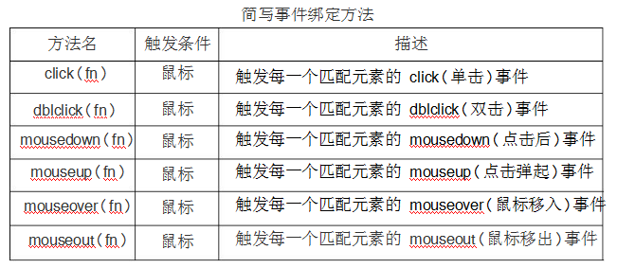
2.简写事件
为了使开发者更加方便的绑定事件，jQuery封装了常用的事件以便节约更多的代码。我们称它为简写事件。

Slide 8
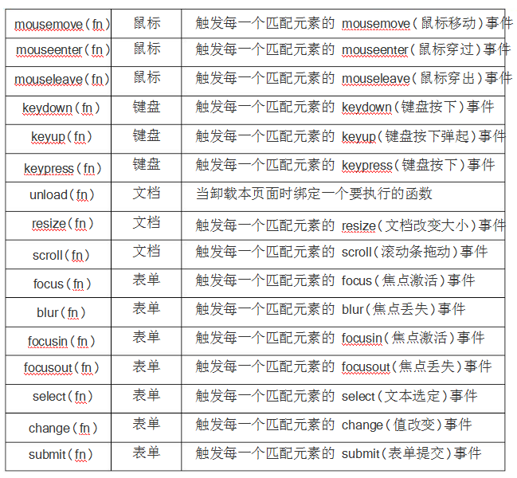

Slide 9
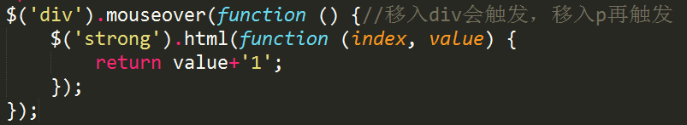
（1）mouseover()和.mouseout()表示鼠标移入和移出的时候触发 mouseenter()和.mouseleave()表示鼠标穿过和穿出的时候触发
区别：.mouseenter()和.mouseleave()这组穿过子元素不会触发
而.mouseover()和.mouseout()则会触发
①mouseover:

Slide 10
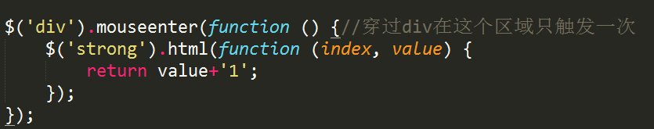
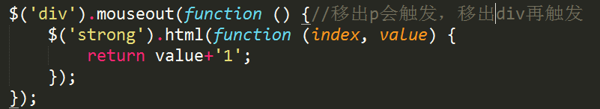
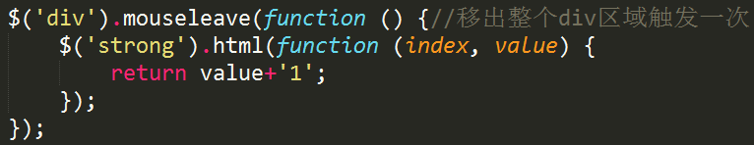
②mouseenter
③mouseout
④mouseleave

Slide 11
（2）keydown()、keyup()与keypress()
区别：.keydown()、.keyup()返回的是键码，而.keypress()返回的是字符编码。
$('input').keydown(function (e) {
alert(e.keyCode);//按下 a返回 65
});
$('input').keypress(function (e) {
alert(e.charCode);
});//按下 a返回 97

Slide 12
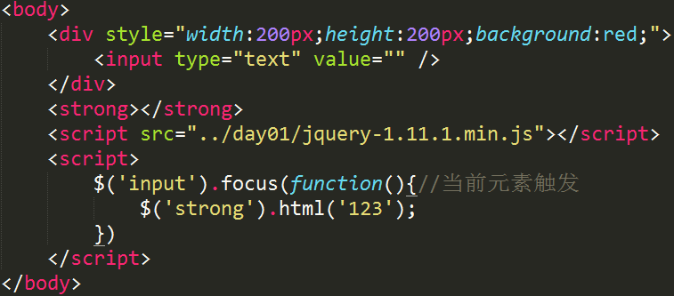
（3）focus()、blur()与focusin()、focusout()
含义：均表示光标激活和丢失
区别：focus()、blur()：事件触发时机是当前元素
focusin()、focusout()：事件触发时机可以是子元素

Slide 13
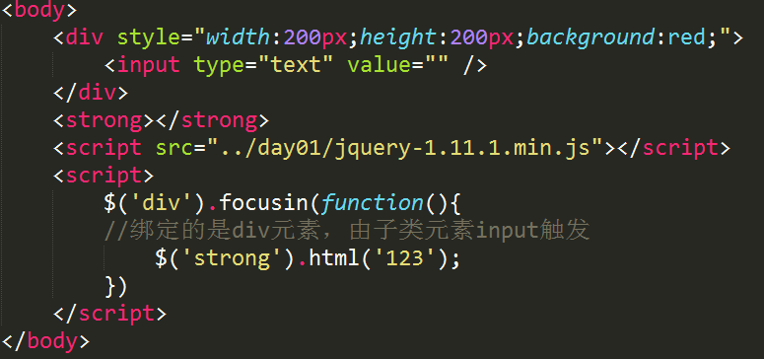
注意：.blur()和.focusout()表示光标丢失，和激活类似，一个必须当前元素触发，一个可以是子元素触发。

Slide 14
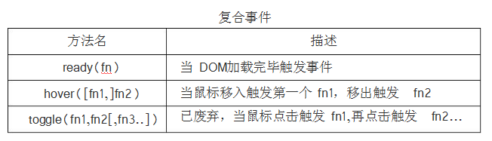
3.复合事件
jQuery提供了许多最常用的事件效果，组合一些功能实现了一些复合事件，比如切换功能、智能加载等。

Slide 15
//背景移入移出切换效果
$('div').hover(function () {//mouseenter效果
$(this).css('background', 'black');
}, function () {//mouseleave效果，可省略
$(this).css('background', 'red');
});
注意：.hover()方法是结合了.mouseenter()方法和.mouseleva()方法，并非.mouseover()和.mouseout()方法

